Slide 1
Memory Management
Λειτουργικά Συστήματα Ι
Δρ. Β. Μάμαλης
Καθηγητής
ΔΙΑΧΕΙΡΙΣΗ ΜΝΗΜΗΣ
(Πρόσθετο Υλικό – Μέρος 2)
(Υβριδικά Σχήματα Μνήμης, Αλγόριθμοι Αντικατάστασης Σελίδων)

Slide 2
Υβριδικά Σχήματα
Τμηματοποιημένη Σελιδοποίηση (Segmented Paging)
Σελιδοποιημένη Τμηματοποίηση (Paged Segmentation)
Πολυ-επίπεδη Σελιδοποίηση (Multi-level Paging)
(*) βλ. Μέρος 3
Notes:
@Μέχρι τώρα στην παρουσίαση αυτή είδαμε παραδείγματα αντιστοίχισης λογικών διευθύσεων σε φυσικές με τις διευθύνσεις να εκφράζονται σε αριθμούς του δεκαδικού συστήματος. Στην πραγματικότητα οι λογικές και οι φυσικές διευθύνσεις καθώς και οι εγγραφές του πίνακα τμημάτων εκφράζονται στο δυαδικό σύστημα. Με δυαδικές διευθύνσεις θα δουλέψουμε σε αυτή τη διαφάνεια. Εστω ότι οι λογικές διευθύνσεις μιας μηχανής εκφράζονται με δυαδικούς αριθμούς των δεκαέξη bits όπου τα τέσσερα πρώτα bits αποτελούν τον αριθμό τμήματος και τα 12 επόμενα bits δίνουν τη μετατόπιση μέσα στη σελίδα. Η λογική διεύθυνση που εξετάζουμε είναι η 0001001011110000. Απομονώνοντας τα τέσσερα αρχικά bits τα 0001 διαπιστώνουμε ότι πρόκειται για το τμήμα 1 της διεργασίας και προσπελαύνουμε τον πίνακα τμημάτων στη δεύτερη εγγραφή του (αυτή για το τμήμα 1). Η δωδεκάμπιτη μετατόπιση της λογικής διεθυνσης δηλαδή ο αριθμός 001011110000 συγκρίνεται με το όριο του τμήματος που είναι ο αριθμός 011110011110. Διαπιστώνουμε ότι το όριο είναι μεγαλύτερο από τη μετατόπιση. Στη συνέχεια διαβάζουμε τη βάση του τμήματος που είναι ο αριθμός 0010000000100000 και προσθέτουμε στον αριθμό αυτό τη μετατόπιση 001011110000. Το αποτέλεσμα είναι ο αριθμός 0010001100010000 που είναι και η ζητούμενη φυσική διεύθυνση.

Slide 3
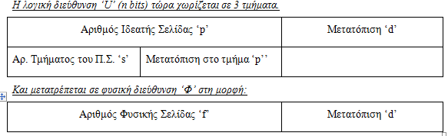

Τμηματοποιημένη Σελιδοποίηση
Τμηματοποιεί τον πίνακα σελίδων
Μετατροπή σε φυσικές διευθύνσεις
(θεωρώντας ότι o αρχικός αριθμός ιδεατής σελίδας των n-k bits χωρίζεται πλέον σε ‘μετατόπιση τμήματος’ των j bits και ‘αριθμό τμήματος’ των n-k-j bits)
  Μέγεθος λογικής/ιδεατής μνήμης = 2^{n}
  Πλήθος σελίδων ανά τμήμα = 2^{j}
  Πλήθος τμημάτων = 2^{n-k-j}
  Πλήθος σελίδων = 2^{n-k}
Notes:
@Μέχρι τώρα στην παρουσίαση αυτή είδαμε παραδείγματα αντιστοίχισης λογικών διευθύσεων σε φυσικές με τις διευθύνσεις να εκφράζονται σε αριθμούς του δεκαδικού συστήματος. Στην πραγματικότητα οι λογικές και οι φυσικές διευθύνσεις καθώς και οι εγγραφές του πίνακα τμημάτων εκφράζονται στο δυαδικό σύστημα. Με δυαδικές διευθύνσεις θα δουλέψουμε σε αυτή τη διαφάνεια. Εστω ότι οι λογικές διευθύνσεις μιας μηχανής εκφράζονται με δυαδικούς αριθμούς των δεκαέξη bits όπου τα τέσσερα πρώτα bits αποτελούν τον αριθμό τμήματος και τα 12 επόμενα bits δίνουν τη μετατόπιση μέσα στη σελίδα. Η λογική διεύθυνση που εξετάζουμε είναι η 0001001011110000. Απομονώνοντας τα τέσσερα αρχικά bits τα 0001 διαπιστώνουμε ότι πρόκειται για το τμήμα 1 της διεργασίας και προσπελαύνουμε τον πίνακα τμημάτων στη δεύτερη εγγραφή του (αυτή για το τμήμα 1). Η δωδεκάμπιτη μετατόπιση της λογικής διεθυνσης δηλαδή ο αριθμός 001011110000 συγκρίνεται με το όριο του τμήματος που είναι ο αριθμός 011110011110. Διαπιστώνουμε ότι το όριο είναι μεγαλύτερο από τη μετατόπιση. Στη συνέχεια διαβάζουμε τη βάση του τμήματος που είναι ο αριθμός 0010000000100000 και προσθέτουμε στον αριθμό αυτό τη μετατόπιση 001011110000. Το αποτέλεσμα είναι ο αριθμός 0010001100010000 που είναι και η ζητούμενη φυσική διεύθυνση.

Slide 4
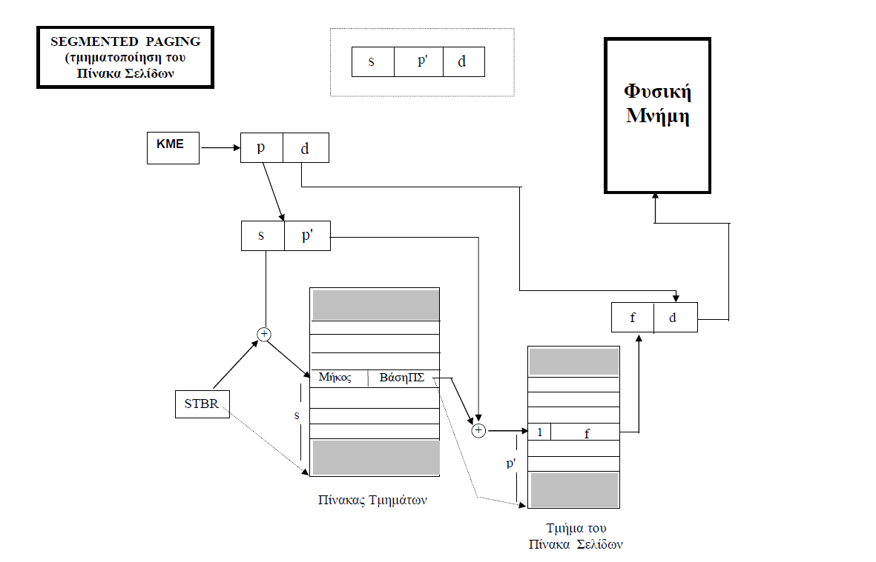
Τμηματοποιημένη Σελιδοποίηση
Notes:
@Μέχρι τώρα στην παρουσίαση αυτή είδαμε παραδείγματα αντιστοίχισης λογικών διευθύσεων σε φυσικές με τις διευθύνσεις να εκφράζονται σε αριθμούς του δεκαδικού συστήματος. Στην πραγματικότητα οι λογικές και οι φυσικές διευθύνσεις καθώς και οι εγγραφές του πίνακα τμημάτων εκφράζονται στο δυαδικό σύστημα. Με δυαδικές διευθύνσεις θα δουλέψουμε σε αυτή τη διαφάνεια. Εστω ότι οι λογικές διευθύνσεις μιας μηχανής εκφράζονται με δυαδικούς αριθμούς των δεκαέξη bits όπου τα τέσσερα πρώτα bits αποτελούν τον αριθμό τμήματος και τα 12 επόμενα bits δίνουν τη μετατόπιση μέσα στη σελίδα. Η λογική διεύθυνση που εξετάζουμε είναι η 0001001011110000. Απομονώνοντας τα τέσσερα αρχικά bits τα 0001 διαπιστώνουμε ότι πρόκειται για το τμήμα 1 της διεργασίας και προσπελαύνουμε τον πίνακα τμημάτων στη δεύτερη εγγραφή του (αυτή για το τμήμα 1). Η δωδεκάμπιτη μετατόπιση της λογικής διεθυνσης δηλαδή ο αριθμός 001011110000 συγκρίνεται με το όριο του τμήματος που είναι ο αριθμός 011110011110. Διαπιστώνουμε ότι το όριο είναι μεγαλύτερο από τη μετατόπιση. Στη συνέχεια διαβάζουμε τη βάση του τμήματος που είναι ο αριθμός 0010000000100000 και προσθέτουμε στον αριθμό αυτό τη μετατόπιση 001011110000. Το αποτέλεσμα είναι ο αριθμός 0010001100010000 που είναι και η ζητούμενη φυσική διεύθυνση.

Slide 5
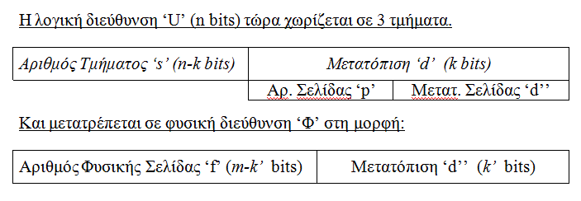

Σελιδοποιημένη Τμηματοποίηση
Σελιδοποιεί τον χώρο των τμημάτων
Μετατροπή σε φυσικές διευθύνσεις (θεωρώντας ότι η αρχική μετατόπιση τμήματος των k bits χωρίζεται πλέον σε ‘μετατόπιση σελίδας’ των k’ bits και ‘αριθμό σελίδας’ των j=k-k’ bits)
  Μέγεθος λογικής/ιδεατής μνήμης = 2^{n}
  Πλήθος σελίδων ανά τμήμα = 2^{j}
  Πλήθος τμημάτων = 2^{n-k’-j} = 2^{n-k}
  Μέγεθος σελίδας = 2^{k’}
  Πλήθος σελίδων = 2^{n-k’}
Notes:
@Μέχρι τώρα στην παρουσίαση αυτή είδαμε παραδείγματα αντιστοίχισης λογικών διευθύσεων σε φυσικές με τις διευθύνσεις να εκφράζονται σε αριθμούς του δεκαδικού συστήματος. Στην πραγματικότητα οι λογικές και οι φυσικές διευθύνσεις καθώς και οι εγγραφές του πίνακα τμημάτων εκφράζονται στο δυαδικό σύστημα. Με δυαδικές διευθύνσεις θα δουλέψουμε σε αυτή τη διαφάνεια. Εστω ότι οι λογικές διευθύνσεις μιας μηχανής εκφράζονται με δυαδικούς αριθμούς των δεκαέξη bits όπου τα τέσσερα πρώτα bits αποτελούν τον αριθμό τμήματος και τα 12 επόμενα bits δίνουν τη μετατόπιση μέσα στη σελίδα. Η λογική διεύθυνση που εξετάζουμε είναι η 0001001011110000. Απομονώνοντας τα τέσσερα αρχικά bits τα 0001 διαπιστώνουμε ότι πρόκειται για το τμήμα 1 της διεργασίας και προσπελαύνουμε τον πίνακα τμημάτων στη δεύτερη εγγραφή του (αυτή για το τμήμα 1). Η δωδεκάμπιτη μετατόπιση της λογικής διεθυνσης δηλαδή ο αριθμός 001011110000 συγκρίνεται με το όριο του τμήματος που είναι ο αριθμός 011110011110. Διαπιστώνουμε ότι το όριο είναι μεγαλύτερο από τη μετατόπιση. Στη συνέχεια διαβάζουμε τη βάση του τμήματος που είναι ο αριθμός 0010000000100000 και προσθέτουμε στον αριθμό αυτό τη μετατόπιση 001011110000. Το αποτέλεσμα είναι ο αριθμός 0010001100010000 που είναι και η ζητούμενη φυσική διεύθυνση.

Slide 6
Άσκηση-Ι
Θεωρείστε μία λογική διεύθυνση των 48 bits σε ένα σύστημα διαχείρισης μνήμης με Σελιδοποιημένη Τμηματοποίηση (paged segmentation). Τα 8 πιο αριστερά bits σηματοδοτούν τον αριθμό του τμήματος, τα επόμενα 16 σηματοδοτούν τη σελίδα και τα υπόλοιπα 24 προσδιορίζουν τη λέξη μέσα στη σελίδα.
Ποιο είναι το μέγεθος σελίδας του συστήματος σε λέξεις;
Ποιο είναι το μέγιστο μέγεθος τμήματος του συστήματος σε λέξεις;
Ποιος είναι ο μέγιστος αριθμός σελίδων που μπορεί να υποστηρίξει το σύστημα;
Ποιος είναι ο μέγιστος αριθμός σελίδων σε ένα τμήμα;
Ποιο είναι το μέγιστο μέγεθος λογικού προγράμματος που μπορεί να υποστηρίξει το σύστημα σε λέξεις;
LS-hypertext5-segmentation/EDY-HTML/Practice4.htm

Slide 7
Άσκηση-Ι
Θεωρείστε μία λογική διεύθυνση των 48 bits σε ένα σύστημα διαχείρισης μνήμης με Σελιδοποιημένη Τμηματοποίηση (paged segmentation). Τα 8 πιο αριστερά bits σηματοδοτούν τον αριθμό του τμήματος, τα επόμενα 16 σηματοδοτούν τη σελίδα και τα υπόλοιπα 24 προσδιορίζουν τη λέξη μέσα στη σελίδα.
Ποιο είναι το μέγεθος σελίδας του συστήματος σε λέξεις;
Ποιο είναι το μέγιστο μέγεθος τμήματος του συστήματος σε λέξεις;
Ποιος είναι ο μέγιστος αριθμός σελίδων που μπορεί να υποστηρίξει το σύστημα;
Ποιος είναι ο μέγιστος αριθμός σελίδων σε ένα τμήμα;
Ποιο είναι το μέγιστο μέγεθος λογικού προγράμματος που μπορεί να υποστηρίξει το σύστημα σε λέξεις;
2²⁴
2¹⁶x2²⁴=2⁴⁰
2⁸x2¹⁶=2²⁴
2¹⁶
2⁸x2¹⁶x2²⁴=2⁴⁸
LS-hypertext5-segmentation/EDY-HTML/Practice4.htm

Slide 8
Σχηματική μετάφραση διευθύνσεων
s
d
d
>=
Λάθος
STBR
+
p
d’
f
d’
Μήκος
Τμήματος
Βάση
πίνακα
σελίδων
+
f
Mνήμη
Notes:
@Για να μεταφράσουμε μια λογική διεύθυνση στη σελιδοποιημένη τμηματοποίηση παίρνουμε τον αριθμό τμήματος s και τον προσθέτουμε στον Segment Table Base Register ώστε να πάρουμε την εγγραφή του πίνακα τμημάτων που αντιστοιχεί στο τμήμα που μας απασχολεί. Αν το δεύτερο κομμάτι της λογικής διεύθυνσης d είναι μεγαλύτερο από το όριο τμήματος τότε έχουμε μη έγκυρη διεύθυνση και η μετάφραση σταματά. Στην αντίθετη περίπτωση η εγγραφή του πίνακα τμημάτων έχει αντί για τη βάση του τμήματος τη βάση του πίνακα σελίδων. Το δεύτερο κομμάτι της λογικής διεύθυνσης σπάει σε αριθμό σελίδας p και σε μετατόπιση μέσα στη σελίδα του τμήματος d. Στη βάση του πίνακα σελίδων προστίθεται ο αριθμός σελίδας p ώστε να πάρουμε τον αριθμό του πλαισίου της σελίδας του τμήματος που μας ενδιαφέρει. Στον αριθμό αυτό επισυνάπτουμε το δεύτερο μέρος d´ ώστε να βρούμε τη μετατόπιση μέσα στο πλαίσιο σελίδας.

Slide 9
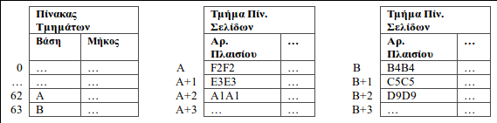
Άσκηση-ΙΙ
Θεωρείστε μία λογική διεύθυνση των 28 bits σε ένα σύστημα διαχείρισης μνήμης με Σελιδοποιημένη Τμηματοποίηση (paged segmentation). Σε αυτή τη διεύθυνση, τα 6 πιο αριστερά bits σηματοδοτούν τον αριθμό του τμήματος, τα επόμενα 12 σηματοδοτούν τη σελίδα του τμήματος και τα υπόλοιπα 10 προσδιορίζουν τη λέξη μέσα στη σελίδα. Στην προτελευταία και τελευταία θέση του Πίνακα Τμημάτων περιέχονται οι διευθύνσεις βάσης ‘Α’ και ‘Β’ αντίστοιχα. Στις 3 πρώτες θέσεις του Πίνακα Σελίδων ο οποίος αρχίζει από τη διεύθυνση ‘Α’ περιέχονται οι αριθμοί ‘F2F2’, ‘E3E3’, ‘A1A1’ (δεκαεξαδικό) αντίστοιχα, ενώ στις 3 πρώτες θέσεις του Πίνακα Σελίδων ο οποίος αρχίζει από τη διεύθυνση ‘Β’ περιέχονται οι αριθμοί ‘B4B4’, ‘C5C5’, ‘D9D9’ (δεκαεξαδικό) αντίστοιχα.
Ποιο είναι το μέγιστο δυνατό μέγεθος ενός τμήματος σε λέξεις; Από πόσες σελίδες μπορεί να αποτελείται κατά μέγιστο μία διεργασία του συστήματος;

Slide 10
Άσκηση-ΙΙ
Θεωρείστε μία λογική διεύθυνση των 28 bits σε ένα σύστημα διαχείρισης μνήμης με Σελιδοποιημένη Τμηματοποίηση (paged segmentation). Σε αυτή τη διεύθυνση, τα 6 πιο αριστερά bits σηματοδοτούν τον αριθμό του τμήματος, τα επόμενα 12 σηματοδοτούν τη σελίδα του τμήματος και τα υπόλοιπα 10 προσδιορίζουν τη λέξη μέσα στη σελίδα. Στην προτελευταία και τελευταία θέση του Πίνακα Τμημάτων περιέχονται οι διευθύνσεις βάσης ‘Α’ και ‘Β’ αντίστοιχα. Στις 3 πρώτες θέσεις του Πίνακα Σελίδων ο οποίος αρχίζει από τη διεύθυνση ‘Α’ περιέχονται οι αριθμοί ‘F2F2’, ‘E3E3’, ‘A1A1’ (δεκαεξαδικό) αντίστοιχα, ενώ στις 3 πρώτες θέσεις του Πίνακα Σελίδων ο οποίος αρχίζει από τη διεύθυνση ‘Β’ περιέχονται οι αριθμοί ‘B4B4’, ‘C5C5’, ‘D9D9’ (δεκαεξαδικό) αντίστοιχα.
Ποιο είναι το μέγιστο δυνατό μέγεθος ενός τμήματος σε λέξεις; Από πόσες σελίδες μπορεί να αποτελείται κατά μέγιστο μία διεργασία του συστήματος;
Μέγιστο μέγεθος τμήματος σε λέξεις: 2¹² x 2¹⁰ = 2²²
Μέγιστος αριθμός σελίδων ανά διεργασία = 2⁶ x 2¹² = 2¹⁸

Slide 11
Άσκηση-ΙΙ
Θεωρείστε μία λογική διεύθυνση των 28 bits σε ένα σύστημα διαχείρισης μνήμης με Σελιδοποιημένη Τμηματοποίηση (paged segmentation). Σε αυτή τη διεύθυνση, τα 6 πιο αριστερά bits σηματοδοτούν τον αριθμό του τμήματος, τα επόμενα 12 σηματοδοτούν τη σελίδα του τμήματος και τα υπόλοιπα 10 προσδιορίζουν τη λέξη μέσα στη σελίδα. Στην προτελευταία και τελευταία θέση του Πίνακα Τμημάτων περιέχονται οι διευθύνσεις βάσης ‘Α’ και ‘Β’ αντίστοιχα. Στις 3 πρώτες θέσεις του Πίνακα Σελίδων ο οποίος αρχίζει από τη διεύθυνση ‘Α’ περιέχονται οι αριθμοί ‘F2F2’, ‘E3E3’, ‘A1A1’ (δεκαεξαδικό) αντίστοιχα, ενώ στις 3 πρώτες θέσεις του Πίνακα Σελίδων ο οποίος αρχίζει από τη διεύθυνση ‘Β’ περιέχονται οι αριθμοί ‘B4B4’, ‘C5C5’, ‘D9D9’ (δεκαεξαδικό) αντίστοιχα.
Μετατρέψτε στην αντίστοιχη φυσική, τη λογική διεύθυνση F8009Β7₁₆

Slide 12
Άσκηση-ΙΙ
Μετατρέψτε στην αντίστοιχη φυσική, τη λογική διεύθυνση F8009Β7₁₆
F8009Β7₁₆ = 1111 1000 0000 0000 1001 1011 0111₂
Χωρίζοντας στα πεδία που υπαγορεύει η εκφώνηση (των 6, 12 και 10 bits) λαμβάνουμε 111110 - 000000000010 – 0110110111
111110₂ -> 62 (αρ. Τμήματος) -> θέση Α
000000000010₂ -> Α+2 -> Α1Α1₁₆
Α1Α1₁₆=1010 0001 1010 0001
…προσθέτουμε τα υπόλοιπα 10 bits:
1010000110100001 – 0110110111 = 28685Β7₁₆

Slide 13
Αντικατάσταση σελίδων
Αλγόριθμοι (πολιτικές) Αντικατάστασης Σελίδων
(Page Replacement Algorithms)
Αν το ‘present bit’ είναι ‘0’ τότε η σελίδα δεν βρίσκεται στη φυσική
μνήμη, δημιουργείται ένα ‘σφάλμα σελίδας’ (page fault) – trap στο
λειτουργικό σύστημα και πρέπει να φορτωθεί η σελίδα από το
δίσκο στη μνήμη (είτε σε κάποιο ελεύθερο μέρος/πλαίσιο ή
αντικαθιστώντας κάποιο κατειλημμένο).
Όταν προκληθεί ‘page-fault’ (σφάλμα σελίδας) από μία αναφορά στη μνήμη
κάποιας διεργασίας, η σελίδα που ‘απουσιάζει’ αναζητείται στο δίσκο και
πρέπει να μεταφερθεί/τοποθετηθεί σε κάποιο ελεύθερο πλαίσιο (frame) της
κύριας μνήμης (ταυτόχρονα πρέπει να ενημερωθεί και ο πίνακας σελίδων
της διεργασίας – page table)
Αν δεν υπάρχει ελεύθερο πλαίσιο στη μνήμη πρέπει να επιλεγεί κάποιο από
τα ‘γεμάτα’ και να γίνει ‘αντικατάσταση’. Τα περιεχόμενα (σελίδα) που
βρίσκονταν στο συγκεκριμένο πλαίσιο (frame) μεταφέρονται στο δίσκο και
το πλαίσιο πλέον εκχωρείται στη νέα σελίδα.

Slide 14
Αντικατάσταση σελίδων
Αλγόριθμοι – Πολιτικές Αντικατάστασης
Επιλέγεται ένα από τα ‘κατειλημμένα’/γεμάτα πλαίσια της μνήμης (το
οποίο ανήκει προφανώς σε κάποια διεργασία) σύμφωνα με κάποια
κριτήρια όπως,
Το χρόνο της CPU ή τον πραγματικό χρόνο που έχει περάσει από την
τελευταία προσπέλαση της σελίδας που βρίσκεται στο πλαίσιο.
Τη συχνότητα προσπέλασης της σελίδας
Αν η διεργασία στην οποία ανήκει το πλαίσιο/σελίδα είναι κατάλληλη
προς διανομή στην ΚΜΕ ή όχι
Το ολικό πλήθος των τεμαχίων της διεργασίας αυτής, που βρίσκονται
φορτωμένα στη μνήμη
Την προτεραιότητα ή την ιεραρχία της διεργασίας αυτής σε σχέση με
τη διεργασία που απαιτεί τη μνήμη
Αν η σελίδα ανήκει σε μία μόνο διεργασία ή αν τη μοιράζονται πολλές.
Τοπικοί Αλγόριθμοι (Local Algorithms)
Επιλέγεται πλαίσιο/σελίδα προς αντικατάσταση, μόνο από αυτά που
ανήκουν στην διεργασία η οποία προκάλεσε το ‘page-fault’
Καθολικοί Αλγόριθμοι (Global Algorithms)
Μπορεί να επιλεγεί οποιοδήποτε πλαίσιο/σελίδα προς αντικατάσταση
(ακόμα και αν ανήκει σε άλλη διεργασία)

Slide 15
Αντικατάσταση σελίδων
Προστασία: χρήση ξεχωριστού πίνακα σελίδων για κάθε διεργασία
Αλγόριθμοι αντικατάστασης
  First-In-First-Out (FIFO)
  Least Recently Used (LRU)
  Second Chance (SC)
  Least Frequently Used (LFU)
  Optimal Replacement (OPT)

Slide 16
FIFO (First-In-First-Out)
Αντικατέστησε την παλαιότερη σελίδα (αυτή που έχει εισαχθεί πρώτη)
Προβλήματα:
  Μπορεί οι παλιές σελίδες να χρησιμοποιούνται συχνά
  Τα σφάλματα αναφοράς μπορεί να αυξηθούν όσο αυξάνονται τα πλαίσια σελίδας!!!
  (Belady’s Anomaly)

Slide 17
FIFO – 3 πλαίσια
Ακολουθία αναφοράς: 1,2,3,4,1,2,5,1,2,3,4,5
  1 – σφάλμα – 1,-,-
  2 – σφάλμα – 1,2,-
  3 – σφάλμα – 1,2,3
  4 – σφάλμα, αντικατάσταση – 2,3,4
  1 – σφάλμα, αντικατάσταση – 3,4,1
  2 – σφάλμα, αντικατάσταση – 4,1,2
  5 – σφάλμα, αντικατάσταση – 1,2,5
  1 – 1,2,5
  2 – 1,2,5
  3 – σφάλμα, αντικατάσταση – 2,5,3
  4 – σφάλμα, αντικατάσταση – 5,3,4
  5 – 5,3,4
9 σφάλματα

Slide 18
FIFO – 4 πλαίσια
Ακολουθία αναφοράς: 1,2,3,4,1,2,5,1,2,3,4,5
  1 – σφάλμα – 1,-,-,-
  2 – σφάλμα – 1,2,-,-
  3 – σφάλμα – 1,2,3,-
  4 – σφάλμα – 1,2,3,4
  1 – 1,2,3,4
  2 – 1,2,3,4
  5 – σφάλμα, αντικατάσταση – 2,3,4,5
  1 – σφάλμα, αντικατάσταση – 3,4,5,1
  2 – σφάλμα, αντικατάσταση – 4,5,1,2
  3 – σφάλμα, αντικατάσταση – 5,1,2,3
  4 – σφάλμα, αντικατάσταση – 1,2,3,4
  5 – σφάλμα, αντικατάσταση – 2,3,4,5
10 σφάλματα

Slide 19
LRU (Least Recently Used)
Αντικατέστησε τη σελίδα που δεν έχει χρησιμοποιηθεί για το μεγαλύτερο διάστημα
Προβλήματα:
  ‘Ακριβή’ υλοποίηση: π.χ. Ανάγκη διατήρησης χρονικής πληροφορίας (time stamp) για κάθε σελίδα

Slide 20
LRU – 3 πλαίσια
Ακολουθία αναφοράς: 1,2,3,4,1,2,5,1,2,3,4,5
  1 – σφάλμα – 1,-,-
  2 – σφάλμα – 1,2,-
  3 – σφάλμα – 1,2,3
  4 – σφάλμα, αντικατάσταση – 2,3,4
  1 – σφάλμα, αντικατάσταση – 3,4,1
  2 – σφάλμα, αντικατάσταση – 4,1,2
  5 – σφάλμα, αντικατάσταση – 1,2,5
  1 – 2,5,1
  2 – 5,1,2
  3 – σφάλμα, αντικατάσταση – 1,2,3
  4 – σφάλμα, αντικατάσταση – 2,3,4
  5 – σφάλμα, αντικατάσταση – 3,4,5
10 σφάλματα

Slide 21
LRU – 4 πλαίσια
Ακολουθία αναφοράς: 1,2,3,4,1,2,5,1,2,3,4,5
  1 – σφάλμα – 1,-,-,-
  2 – σφάλμα – 1,2,-,-
  3 – σφάλμα – 1,2,3,-
  4 – σφάλμα – 1,2,3,4
  1 – 2,3,4,1
  2 – 3,4,1,2
  5 – σφάλμα, αντικατάσταση – 4,1,2,5
  1 – 4,2,5,1
  2 – 4,5,1,2
  3 – σφάλμα, αντικατάσταση – 5,1,2,3
  4 – σφάλμα, αντικατάσταση – 1,2,3,4
  5 – σφάλμα, αντικατάσταση – 2,3,4,5
8 σφάλματα

Slide 22
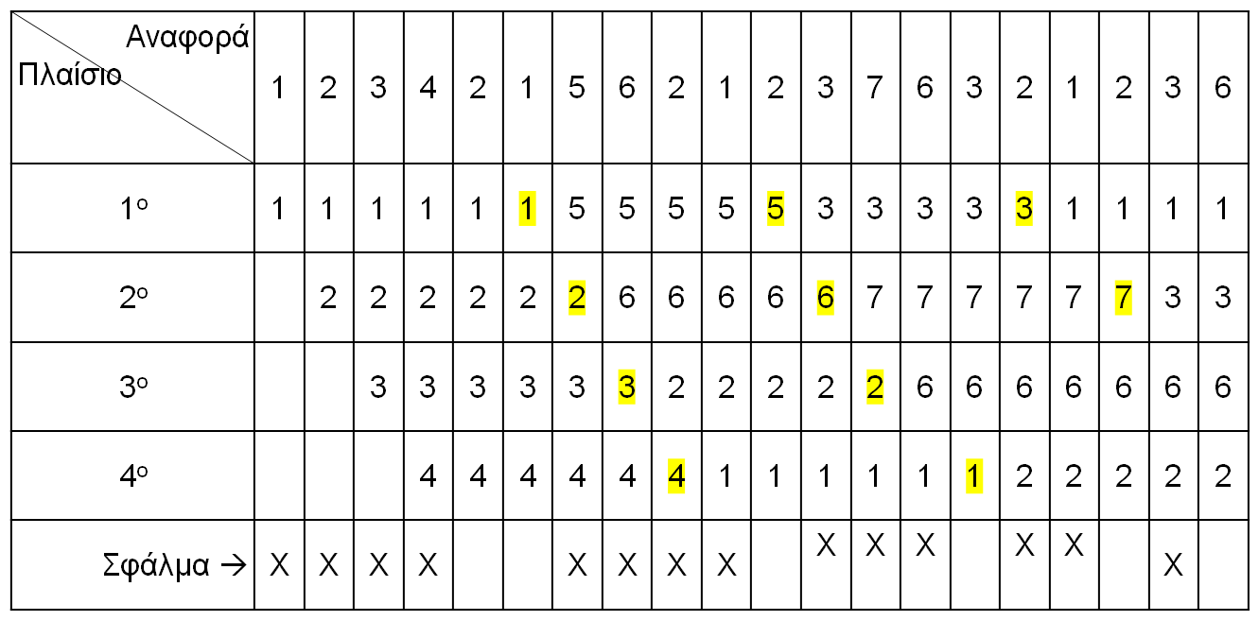
ΠΑΡΑΔΕΙΓΜΑ-ΙΙ (FIFO)
Έστω η ακολουθία αναφορών 1 2 3 4 2 1 5 6 2 1 2 3 7 6 3 2 1 2 3 6
O αλγόριθμος FIFO αντικαθιστά την «αρχαιότερη» σελίδα στη μνήμη. Με κίτρινη επισήμανση δίνεται κάθε φορά η επικρατέστερη σελίδα «θύμα» για μετακίνηση. Συνολικά στον FIFO θα γίνουν 14 σφάλματα.

Slide 23
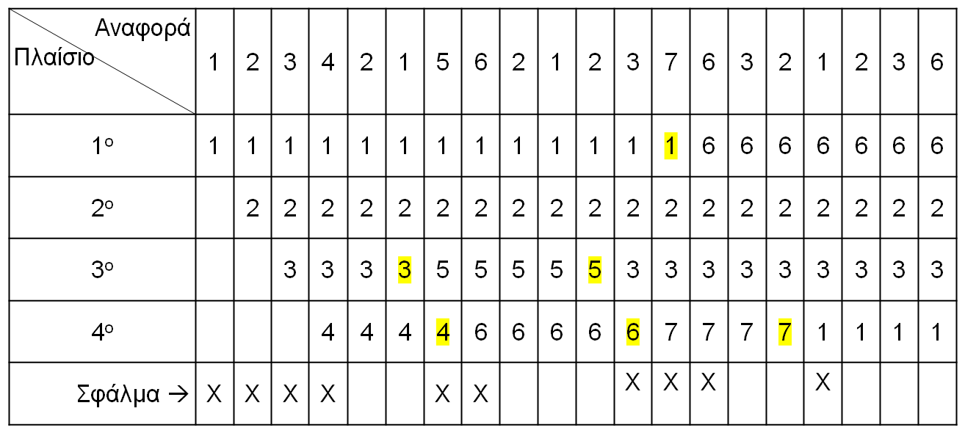
ΠΑΡΑΔΕΙΓΜΑ-ΙΙ (LRU)
Ο αλγόριθμος LRU αντικαθιστά τη σελίδα που δεν έχει χρησιμοποιηθεί για τη μεγαλύτερη χρονική περίοδο.
Συνολικά επομένως στον LRU θα γίνουν 10 σφάλματα αναφορών σελίδας.

Slide 24
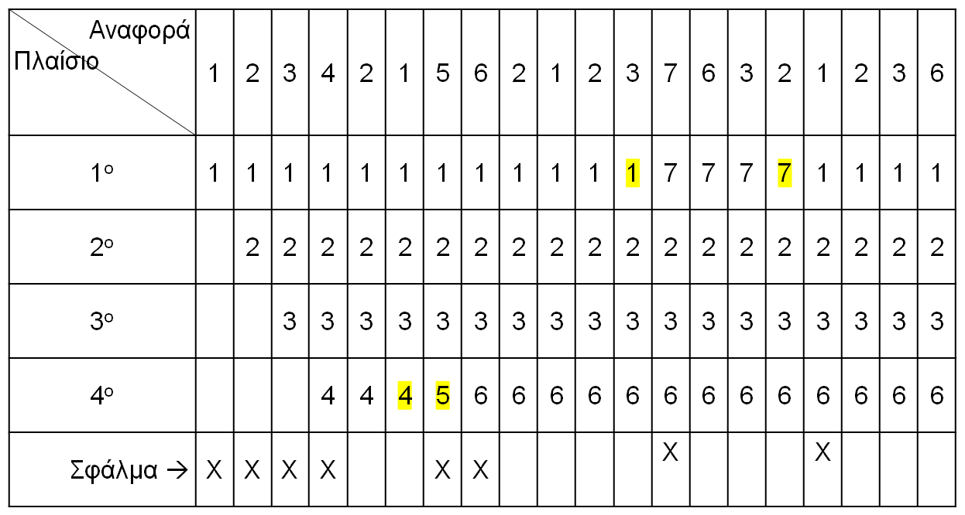
ΠΑΡΑΔΕΙΓΜΑ-ΙΙ (OPT)
Ο αλγόριθμος OPTIMAL αντικαθιστά τη σελίδα που δεν θα χρησιμοποιηθεί για τη μεγαλύτερη χρονική περίοδο.
Συνολικά επομένως στον OPTIMAL θα γίνουν 8 σφάλματα.

Slide 25
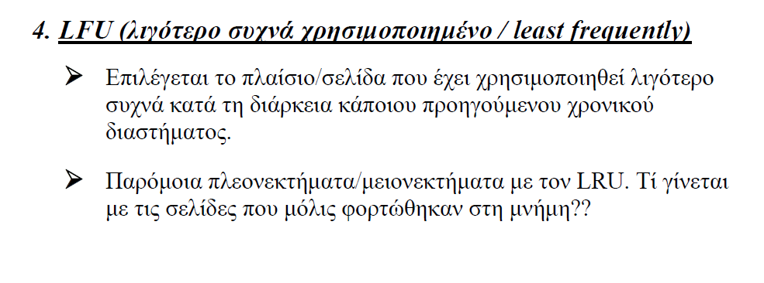
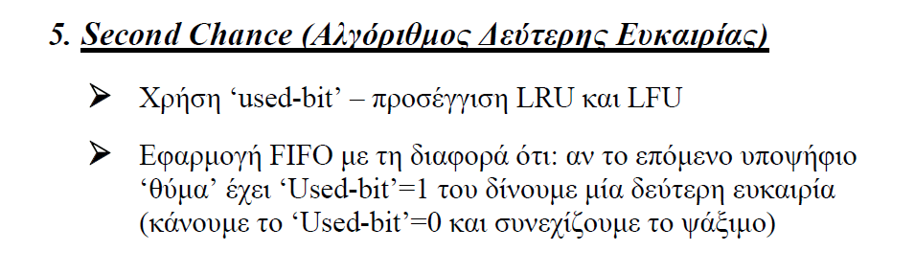
LFU & Second Chance

Slide 26
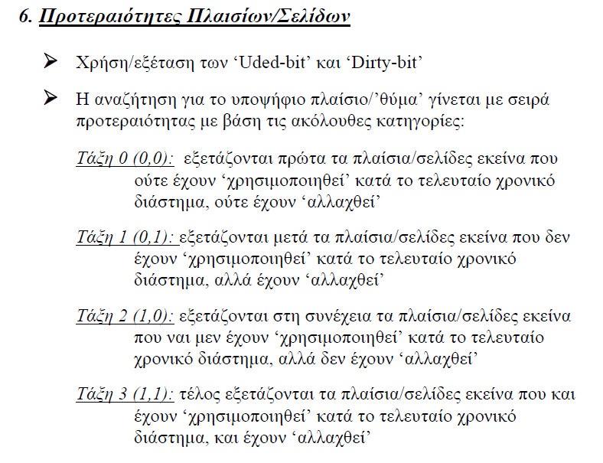
Τάξεις Προτεραιοτήτων

Slide 27
ΠΑΡΑΔΕΙΓΜΑ (LFU)
Σε παρένθεση (όταν πρέπει να γίνει αντικατάσταση) δίνεται για κάθε υποψήφια σελίδα πόσες φορές έχει αναφερθεί μέχρι εκείνη τη χρονική στιγμή (και επιλέγεται πάντα αυτή που έχει αναφερθεί λιγότερες φορές). Θα έχουμε συνολικά 7 page faults (3 αρχικά μέχρι να γεμίσουν διαθέσιμα πλαίσια – και 4 κανονικά στη συνέχεια με αντίστοιχες αντικαταστάσεις)
 | 0 | 1 | 2 | 0 | 1 | 3 | 0 | 1 | 2 | 2 | 0 | 2 | 2 | 3 | 1
ΠΛ.1 | 0 | 0 | 0 | 0 | 0₍₂₎ | 0 | 0 | 0₍₃₎ | 0 | 0 | 0 | 0 | 0₍₄₎ | 0₍₄₎ | 0
ΠΛ.2 |  | 1 | 1 | 1 | 1₍₂₎ | 1 | 1 | 1₍₃₎ | 1 | 1 | 1 | 1 | 1₍₃₎ | 3₍₁₎ | 1
ΠΛ.3 |  |  | 2 | 2 | 2₍₁₎ | 3 | 3 | 3₍₁₎ | 2 | 2 | 2 | 2 | 2₍₄₎ | 2₍₄₎ | 2

Slide 28
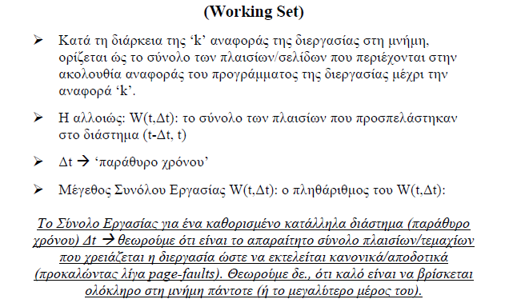
ΣΥΝΟΛΟ ΕΡΓΑΣΙΑΣ Μίας Διεργασίας

Slide 29
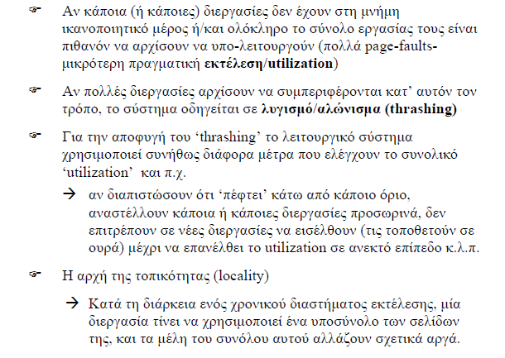
ΣΥΝΟΛΟ ΕΡΓΑΣΙΑΣ Μίας Διεργασίας

Slide 30
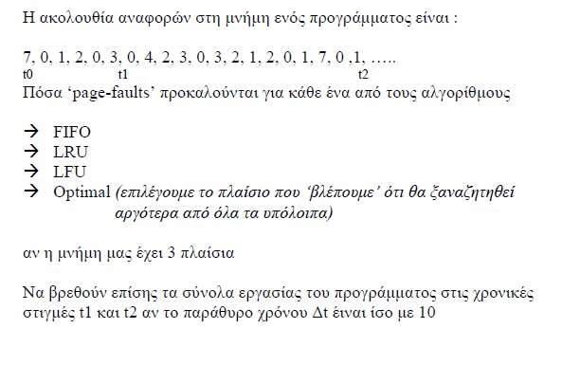
ΣΥΝΟΛΟ ΕΡΓΑΣΙΑΣ Μίας Διεργασίας

